Slide 1






Universidad
Popular del Cesar
Seccional Aguachica
DISEÑO DEL MANUAL DE FUNCIONES DE LA EMPRESA DE PINTURAS WILLY MEZCLAS S.A.S
PRACTICAS CURRICULARES
YAMILE REYES BAYONA
(ESTUDIANTE)
LUIS ALFONSO VARGAS
(ASESOR)
UNIVERSIDAD POPULAR DEL CESAR SECCIONAL AGUACHICA
PROGRAMA ADMINISTRACION DE MEPRESAS
2023-1
PRAE

Slide 2


INTRODUCCIÓN
El presente informe investigativo tiene como propósito describir las diferentes actividades que se llevan a cabo en la empresa de PINTURAS WILLY MEZCLAS S.A.S, en el área administrativa con la finalidad de comprender la operatividad que lleva la misma para el logro de los objetivos que percibe la misma, es por ello que el área administrativa es la encargada de tomar y enfocar el rumbo de la misma, dirigir, controlar, organizar y planificar cada una de las estratégicas correctas para que la empresa logre todo aquello que percibe. Por ende se genera una propuesta de mejoramiento donde se busca diseñar un manual de funciones para determinar y mejorar la calidad de las actividades en la empresa.
01

Slide 3


DIAGNÓSTICO
El almacén de PINTURAS WILLY MEZCLAS S.A.S, fue constituida como SOCIEDAD POR ACCIONES SIMPLIFICADA y se dedica al Comercio al por menor de artículos de ferretería pinturas y productos de vidrio en establecimientos, se encuentra ubicado en la Carrera 19 # 4-39 en la ciudad de Aguachica, Cesar, y cuenta con una sede en san Alberto cesar y otra en Santa rosa sur del Bolívar, cuenta actualmente con 22 funcionarios.
En el diagnostico realizado a través del diagrama Ishikawa se logra observar la ausencia de un manual de funciones bien establecido, lo cual afecta la realización de las diferentes actividades que se realizan en la misma, generando fallas en el proceso administrativo de la empresa, se ha generado un desconocimiento de las funciones que realizan cada uno, Es por ello la importancia de generar un manual de funciones claramente definido para darle procedencia ordenadamente y claramente a las actividades que se llevan a cabo.
02

Slide 4

OBJETIVO GENERAL
OBJETIVOS
Diseñar el manual de funciones de la empresa de pinturas WILLY MEZCLAS S.A.S
OBJETIVO ESPECIFICOS
Analizar la información obtenida por medios de la recolección de datos evidenciando la necesidad de un manual de funciones en la empresa.
Determinar las funciones y deberes de cada cargo en la organización.
Socializar el manual de funciones con los funcionarios de la empresa de pinturas WILLY MEZCLAS S.A.S
03

Slide 5

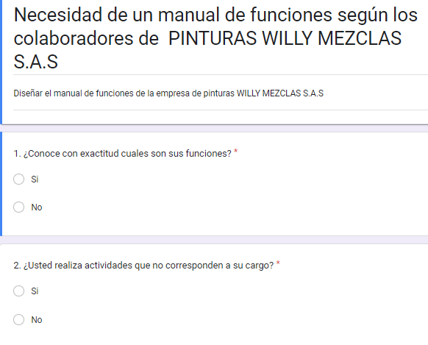
DESARROLLO DE LOS OBJETIVOS ESPECIFICOS
Analizar la información obtenida por medios de la recolección de datos evidenciando la necesidad de un manual de funciones en la empresa.
1
Falta de conocimiento de las funciones a desarrollar.
Desarrollo de actividades no conformes a su cargo.
Desorden en la organización.
Falta de conocimiento de un manual de funciones.
04

Slide 6
Determinar las funciones y deberes de cada cargo en la organización.
2

Slide 7
Socializar el manual de funciones con los funcionarios de la empresa de pinturas WILLY MEZCLAS S.A.S
3
06

Slide 8
RECOMENDACIONES
Luego de realizada la investigación y elaborado el manual de funciones de La empresa WILLY MEZCLAS S.A.S., se hacen las siguientes recomendaciones a la organización:
Que el presente manual de funciones sea el punto de partida de una mejora creciente dentro de la empresa.
Notificar a cada uno de los empleados de la descripción de su puesto de trabajo.
Utilizar el manual de funciones como instrumento de consulta de las actividades y responsabilidades de los cargos tanto en el SGC como en las labores diarias de la empresa.
Velar por el cumplimiento de las funciones descritas en el manual para garantizar el mantenimiento y mejora continua del Sistema de Gestión Calidad.
07

Slide 9
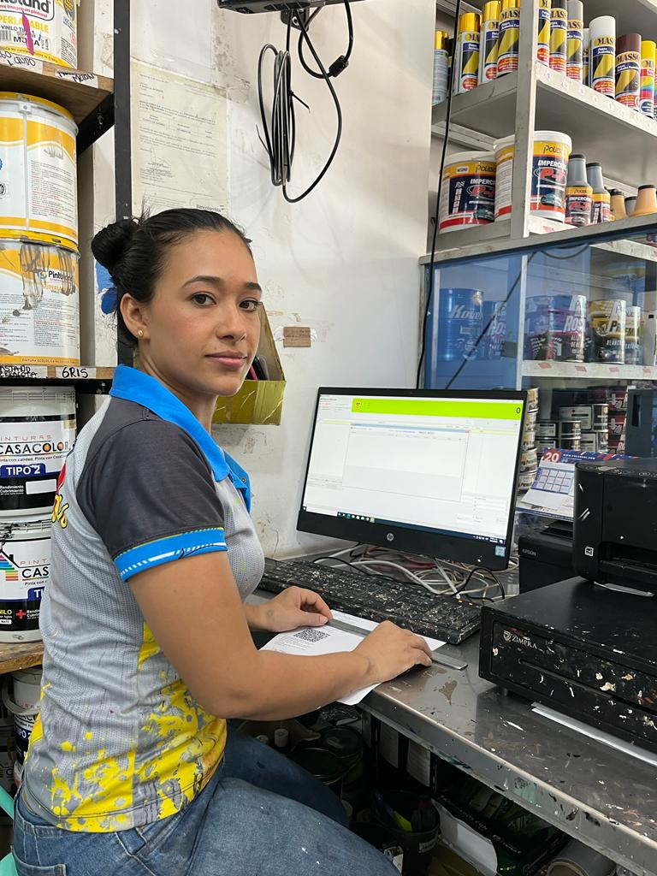
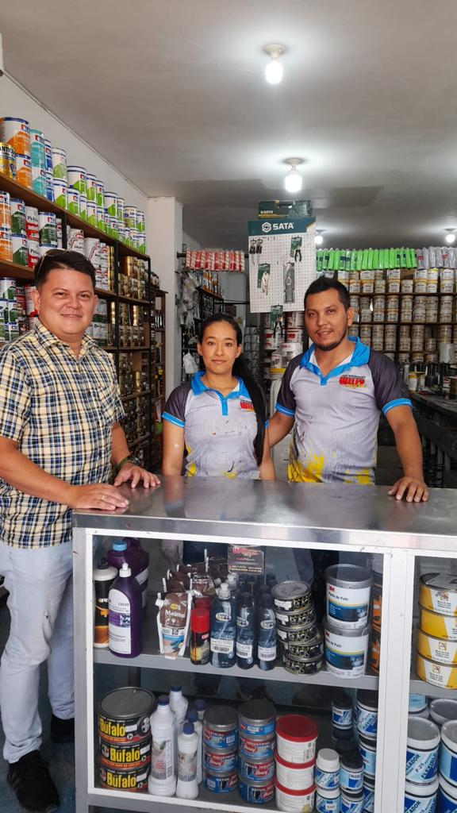
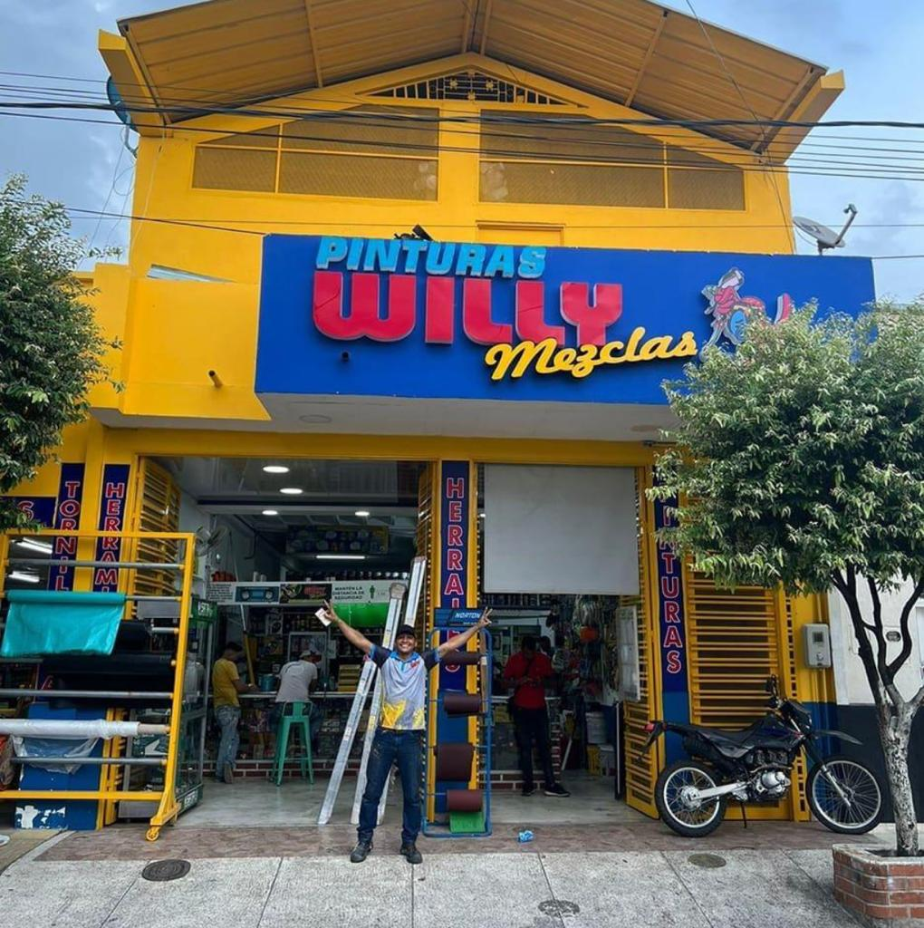
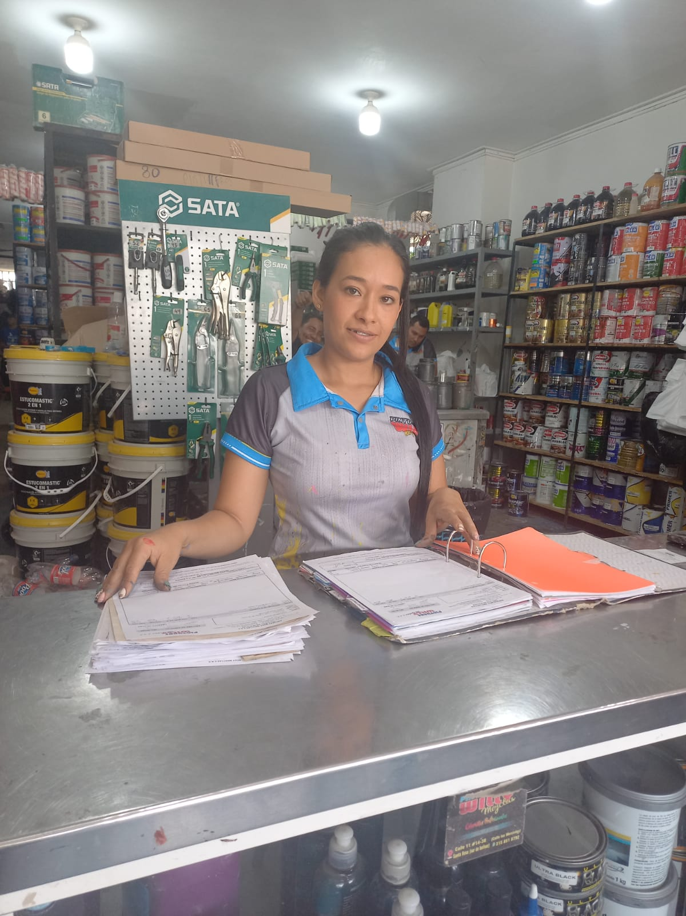

ANEXOS
08

Slide 10

PREGUNTAS
09

Slide 11
¡GRACIAS!

